Slide 1
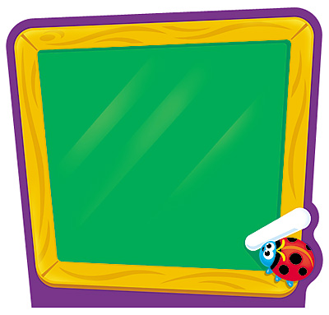

قصة .. الملعب

Slide 2
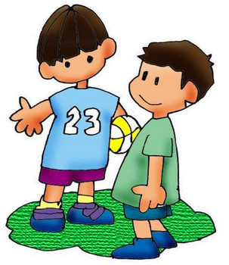
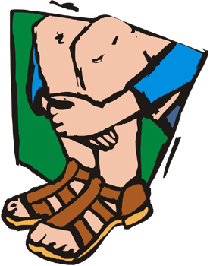
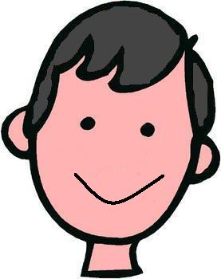
الصور التعبيرية ..
الحلقة
الأطفال
ساقه
ناصر
الممرضة

Slide 3
الــقــصـــة

Slide 4
بعد الإنتهاء من
خرج
الى المعلب الخارجي .
مسرعا ، كان يريد أن يسبق
رفاقه إلى الملعب.
وركض

Slide 5
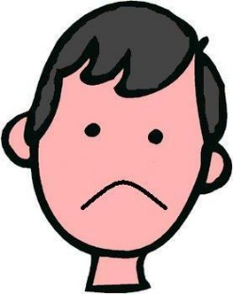
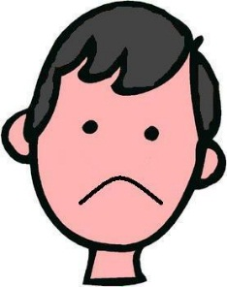
اصطدم بـ
وسقط .
تزحلق
نهض
الملتوية .
متألما من إصابة
للمعالجة .
بل قضى وقت الملعب عند
لم يلعب ،

Slide 6
مناقشة بعد القصة ..
أين كان يجلس الأطفال قبل خروجهم إلى الملعب ؟
ألى أين خرجوا جميعا ؟
ماذا فعل ناصر ؟
لماذا لم يستطع ناصر أن يلعب في الملعب ؟
لو كنت مكان ناصر ، ماذا ستفعل ؟
كيف كان شعور ناصر عندما سقط ؟

